Slide 1

مرحبا بك
تلميذتي العزيزة

Slide 2
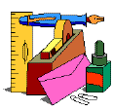




قوانين الصف
التزمي الهدوء – لا تقاطعي زميلتك أثناء الحديث.
احترمي معلمتك و زميلاتك.
أحسني التعامل مع من حولك.
استأذني قبل أن تأخذي شيء ما.
لا تتلفظي بالعبارات السيئة.
استمعي للمعلمة جيدا أثناء الدرس.
حافظي على نظافتك و المكان.
التزمي بوقت الحصة.
لا تنتقدي أي فكرة و ابني على أفكار الآخرين.
حافظي على أدواتك الشخصية.

Slide 3
مراجعة المهمة المنزلية

Slide 4
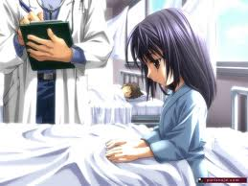
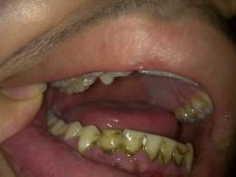
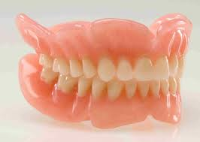
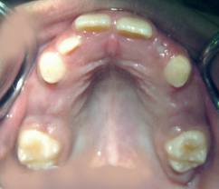
مدخل المهارة
قصة إهمال سعاد لنظافة أسنانها

Slide 5
* ماذا يمكن أن يحدث ؟
* ماذا تسمى هذه المؤشرات؟
* هل المؤشرات تظهر أن ذلك سوف يحدث؟

Slide 6
من خلال هذا المدخل توصلنا إلى مهارة هذا اليوم

Slide 7
مهارة التنبؤ
تعريفها:
هي المهارة التي تستخدم من جانب شخص ما يفكر فيما، سيحدث في المستقبل في ضوء ما لديه من معلومات سابقة.

Slide 8
الهدف من المهارة
التعرف على العلاقة بين الأسباب والنتائج.
التدرب على التخطيط والتجهيز الدقيق واستخدام بُعّدْ النظر.

Slide 9
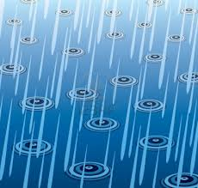
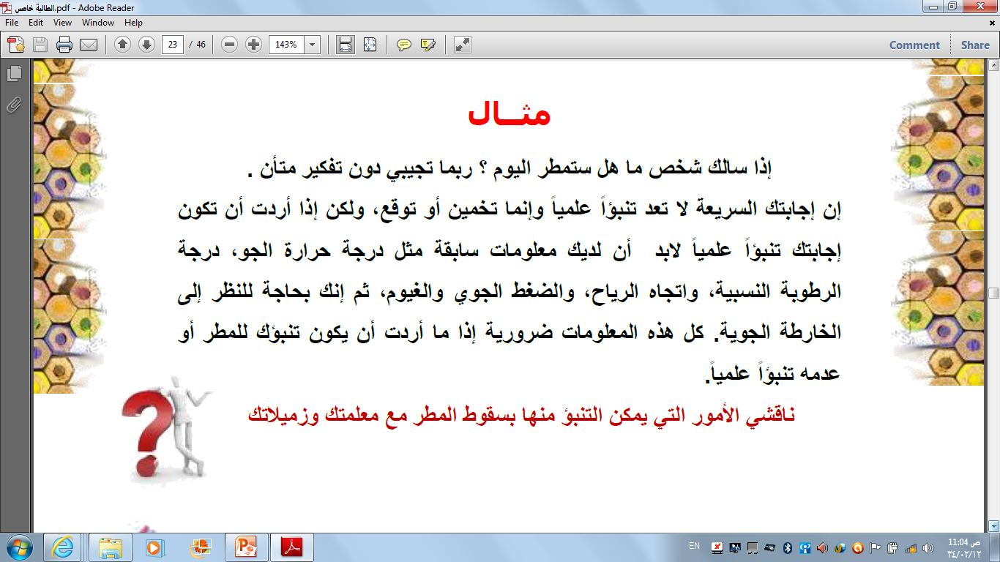
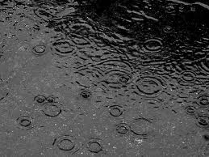

Slide 10
غاليتي تذكري ...
الانضمام إلى مجموعات و تحديد الأدوار.
التفاعل بجدية للوصول إلى إجابات ناضجة و مميزة.
التزام العمل الجماعي من مبدأ قوله تعالى (( و تعاونوا على البر و التقوى )).
إتقان الإجابة من مبدأ قوله صلى الله عليه و سلم " من عمل منكم عملا فليتقنه ".
احترام الزمن المحدد من مبدأ الحكمة "الوقت كالسيف إن لم تقطعه قطعك"

Slide 11
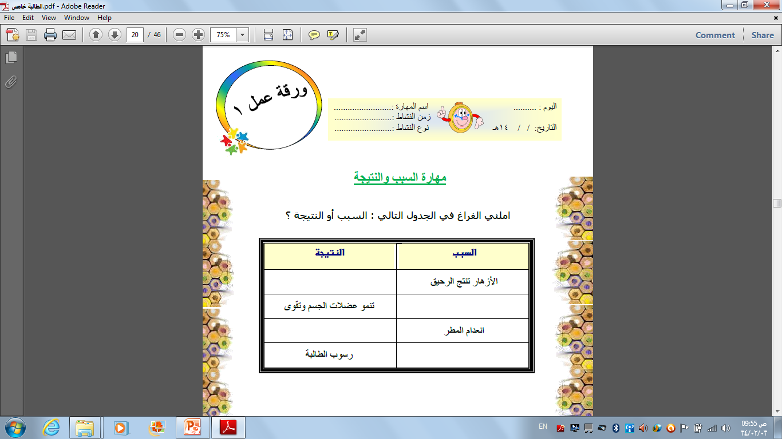
التنبؤ
الأحد
10 دقائق
جماعي
17 2 34
من خلال مشاهدتك للعرض، تنبئي بالنتيجة النهائية لحل هذه المشكلة مستعينة بالمعلومات المقدمة في العرض.
1. حكاية الغريق
http://www.youtube.com/watch?v=zWs80ZgCj3Q
2. رمي النفايات
http://www.youtube.com/watch?v=Bx5Zu3zbZYQ
يكثر إنتاج العسل
ممارسة التمارين الرياضية
الجفاف
عدم الإستذكار

Slide 12
2
التنبؤ
الأحد
5 دقائق
فردي
17 2 34
جارة أمي وخبير الأرصاد الجوية
سمعت في الأخبار أن غداً ستكون هناك عواصف رملية بينما جارتكم تقول: غداً سيكون الجو لطيفاً لا داعي للقلق .. فخبير الأرصاد يحب أن يخوف الناس.
س/ لماذا اختلفت تنبؤات جارة أمك عن تنبؤات خبير الأرصاد؟
اختلف نتيجة أن تنبؤ الجارة قائم على الإنطباعات الشخصية فيسمى ذلك توقعاً، وليس تنبؤاً.
أما تنبؤ عالم الأرصاد فقد تم بناءاً على معلومات ودلالات ودراسة علمية.
يكثر إنتاج العسل
ممارسة التمارين الرياضية
الجفاف
عدم الإستذكار

Slide 13
ما الفرق بين مهارة التنبؤ والتوقع؟
ما علاقة مهارة التنبؤ بمهارة السبب والنتيجة ومهارة جمع المعلومات ومهارة التخطيط؟
متى نستخدم مهارة التنبؤ ؟

Slide 14
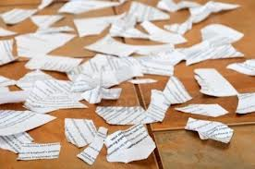
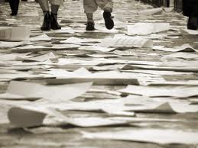

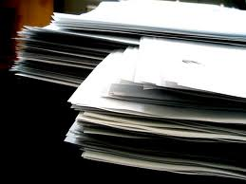
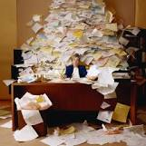
دخلت غرفتك فوجدت أوراقك مبعثرة على الأرض
تنبئي بأسباب حدوث ذلك؟
خاتمة

Slide 15
فائدة
عن أبي هريرة رضي الله عنه عن النبي - صلى الله عليه وسلم – قال: ( مَنْ قَالَ سُبْحَانَ اللَّهِ وَبِحَمْدِهِ فِي يَوْمٍ مِائَةَ مَرَّةٍ حُطَّتْ خَطَايَاهُ وَإِنْ كَانَتْ مِثْلَ زَبَدِ الْبَحْرِ)
رواه البخاري (6405)

Slide 16
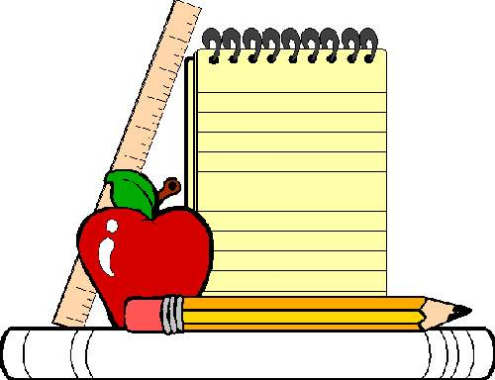
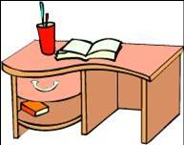
مهمة منزلية
عددي المهن التي تعتمد على التنبؤ في أدائها

Slide 17


شكرا ًلحسن تفاعلكن
إلى اللقاء في الحصة القادمة
بإذن الله

